Slide 1
স্বা
গ
ত
ম

Slide 2
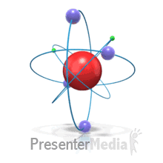
মোঃ আলকাছ মিয়া
প্রভাষক, পদার্থবিজ্ঞান
ফিরোজ মিয়া সরকারি কলেজ
আশুগঞ্জ, ব্রাহ্মণবাড়িয়া
Email:
alkasmia1984@gmail.com
পদার্থবিজ্ঞান দ্বিতীয় পত্র
শ্রেনি- একাদশ/দ্বাদশ
অধ্যায়- প্রথম (তাপগতিবিদ্যা)
সময়-৫০মিনিট

Slide 3
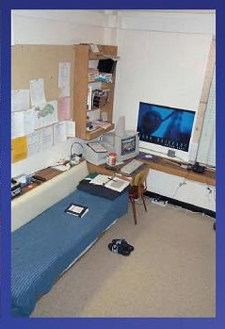
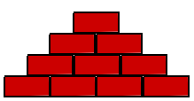
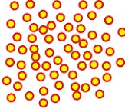
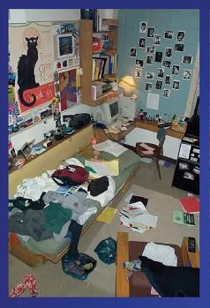
শৃংখলভাবে সাজানো কক্ষ
শৃংখলভাবে সাজানো ইট
শৃংখল অনু
বিশৃংখল ইট
বিশৃংখল অনু
বিশৃংখল কক্ষ
তাপগতিবিদ্যায় এই বিশৃংখলা পরিমাপ করার জন্য যে রাশি ব্যবহার করা হয় তাকে কী বলে?
“এন্ট্রপি(Entropy)”

Slide 4
এন্ট্রপি ও বিশৃংখলা

Slide 5
শিখনফল
এ পাঠ শেষে শিক্ষার্থীরা ----------
১। এন্ট্রপি কী তা বলতে পারবে,
২। রুদ্ধতাপীয় প্রক্রিয়ায় এন্ট্রপির পরিবর্তন নির্ণয় করতে পারবে,
৩। প্রত্যাবর্তী ও অপ্রত্যাবর্তী প্রক্রিয়ায় এন্ট্রপির পরিবর্তন নির্ণয় করতে পারবে।

Slide 6
সমোষ্ণ প্রক্রিয়া
পিস্টন
চাপ, $P$
পিস্টন
গ্যাস
গ্যাস
আয়তন, $V$
সিলিন্ডার
তাপমাত্রা স্থির
তাপমাত্রা বা উষ্ণতা স্থির থাকে
এই প্রক্রিয়ায় কোন রাশিটি স্থির থাকে?

Slide 7
রুদ্ধতাপীয় প্রক্রিয়া
অন্তরক
চাপ, $P$
পিস্টন
অন্তরক
অন্তরক
পিস্টন
গ্যাস
গ্যাস
আয়তন, $V$
অন্তরক
সিলিন্ডার
তাপমাত্রা হ্রাস
বিজ্ঞানী ক্লসিয়াস তাপগতিবিদ্যার দ্বিতীয় সূত্রটি প্রয়োগ করতে গিয়ে উপলব্ধি করেন যে, সমোষ্ণ প্রক্রিয়ায় যেমন বস্তুর তাপমাত্রা স্থির থাকে,
তেমনি রুদ্ধতাপীয় প্রক্রিয়ায়ও বস্তুর কিছু একটা স্থির থাকে।
এই কিছু একটার নাম দেন এন্ট্রপি যা বস্তুর বিশৃংখলার পরিমাণ।
এই প্রক্রিয়ায় কোন রাশি কি স্থির আছে?
সুতরাং, রুদ্ধতাপীয় প্রক্রিয়ায় বস্তুর যে তাপীয় ধর্ম স্থির থাকে,
তাই এন্ট্রপি।

Slide 8
গরম
ঠান্ডা
তাপের প্রবাহ
এখানে কী শক্তির রূপান্তর করা সম্ভব?
এই শক্তির রূপান্তর কতক্ষণ চলবে?
তাপীয় সমতা
শক্তির রূপান্তরের এই অক্ষমতাকে বলা হয়
এখানে কী শক্তির রূপান্তর করা সম্ভব?
এন্ট্রপি ।

Slide 9
একক কাজ
১। এন্ট্রপি কি?

Slide 10
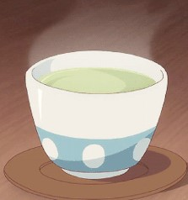
এন্ট্রপির হিসাব
কোন বস্তু/সিস্টেমের তাপ গ্রহণ বা বর্জন হলেই এন্ট্রপি পরিমাপ করা সম্ভব ।
কখন এন্ট্রপির পরিমাপ করা সম্ভব?
এখানে তাপের কী হচ্ছে ?
তাপের বর্জন হচ্ছে
ধরি, কোন বস্তু/সিস্টেম $\text{T}$ স্থির তাপমাত্রায় $dQ$পরিমাণ তাপ গ্রহণ বা বর্জন করে,
তাহলে এন্ট্রপির পরিবর্তন, $dS=\frac{dQ}{\text{T}}$
যদি তাপমাত্রা স্থির না থাকে, তখন এন্ট্রপির পরিবর্তন,
$$dS=\int_{T_{1}}^{T_{2}}{\frac{dQ}{T}}$$
এখানে তাপের কী হচ্ছে ?
তাপের গ্রহণ হচ্ছে

Slide 11
জোড়ায় কাজ
$0℃$ তাপমাত্রার $5kg$ বরফকে $100℃$ তাপমাত্রার পানিতে পরিণত করতে এন্ট্রপির পরিবর্তন নির্ণয় কর? [বরফ গলনের আপেক্ষিক সুপ্ততাপ $3.36×{10}^{5}J{kg}^{−1}$ এবং পানির আপেক্ষিক তাপ $4200{Jkg}^{−1}K^{−1}$]

Slide 12
রুদ্ধতাপীয় প্রক্রিয়া
রুদ্ধতাপীয় প্রক্রিয়ায় এন্ট্রপির পরিবর্তন
অন্তরক
পিস্টন
রুদ্ধতাপীয় প্রক্রিয়ায় বস্তুর পারিপার্শ্বের সাথে তাপের আদান প্রদান হয় না।
অর্থাৎ, $dQ=0$;
তখন, $dS=\frac{dQ}{\text{T}}=0$
$∴$রুদ্ধতাপীয় প্রক্রিয়ায় এন্ট্রপির কোন পরিবর্তন হয় না।
অন্তরক
অন্তরক
পিস্টন
গ্যাস
গ্যাস
অন্তরক
সিলিন্ডার
হচ্ছে না
পারিপার্শ্বের সাথে তাপের কী আদান প্রদান হচ্ছে?
এই প্রক্রিয়াটির নাম ?

Slide 13
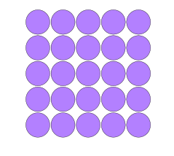
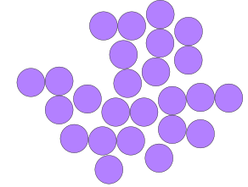
এন্ট্রপির পরিবর্তন কী ?
এন্ট্রপি বেড়ে যাবে।
এন্ট্রপির পরিবর্তন কী?
এন্ট্রপি হ্রাস পাবে।
$Q$ তাপ বর্জণ করে
$Q$ তাপ গ্রহণ করে
এই প্রক্রিয়ায় এন্ট্রপির পরিবর্তন?
শূন্য
প্রত্যাবর্তী প্রক্রিয়া
এই প্রক্রিয়াটির নাম ?
এন্ট্রপি হ্রাস পাবে।
এন্ট্রপির পরিবর্তন কী ?
$Q$ তাপ বর্জন করে
এন্ট্রপির পরিবর্তন কী ?
$Q$ তাপ গ্রহণ করে
এন্ট্রপি বেড়ে যাবে।
এই প্রক্রিয়ায় এন্ট্রপির পরিবর্তন?
শূন্য
প্রত্যাবর্তী প্রক্রিয়া
এই প্রক্রিয়াটির নাম ?

Slide 14
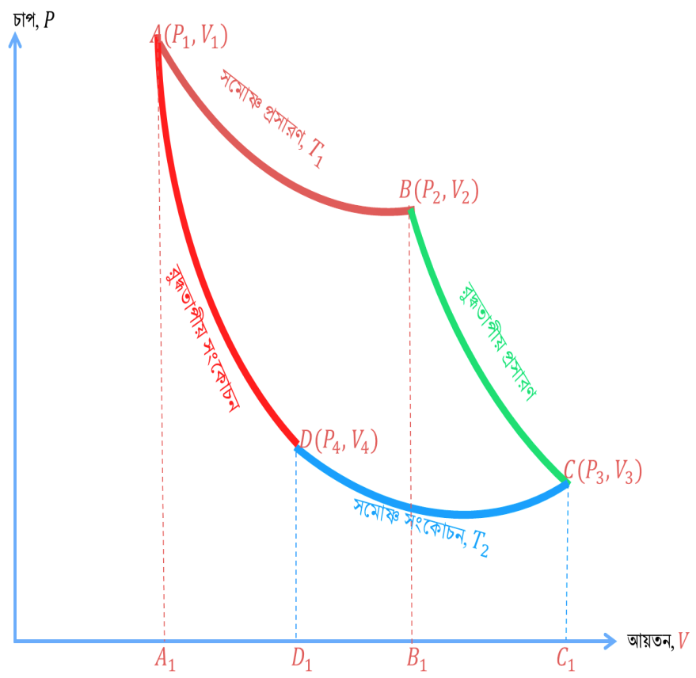
প্রত্যাবর্তী প্রক্রিয়ায় এন্ট্রপির পরিবর্তন
আমরা জানি, কার্নো চক্র প্রত্যাবর্তী প্রক্রিয়া। তাই কার্নো চক্রের জন্য এন্ট্রপির পরিবর্তন হিসেব করব।
কার্নো চক্রে দুটি রুদ্ধতাপীয় প্রক্রিয়া।
এক্ষেত্রে এন্ট্রপির কোন পরিবর্তন হবে না।
কিন্তু, দুটি সমোষ্ণ প্রক্রিয়ায় এন্ট্রপির পরিবর্তন হবে।
সমোষ্ণ প্রসারণের জন্য এন্ট্রপির বৃদ্ধি,$=+\frac{Q_{1}}{T_{1}}$
সমোষ্ণ সংকোচনের জন্য এন্ট্রপির হ্রাস,$=−\frac{Q_{2}}{T_{2}}$
$∴$এন্ট্রপির মোট পরিবর্তন, $=\frac{Q_{1}}{T_{1}}−\frac{Q_{2}}{T_{2}}$
$=0$ [যেহেতু কার্নো প্রত্যাবর্তী চক্রে, $\frac{Q_{1}}{T_{1}}=\frac{Q_{2}}{T_{2}}$]
অর্থাৎ, প্রত্যাবর্তী প্রক্রিয়ায় এন্ট্রপির পরিবর্তন হয় না।
$$Q_{1}$$
$$Q_{2}$$

Slide 15
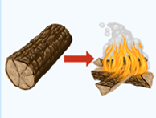
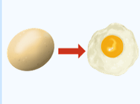
এন্ট্রপির পরিবর্তন কী ?
এন্ট্রপি বেড়ে যাবে।
এন্ট্রপি বেড়ে যাবে।
এন্ট্রপির পরিবর্তন কী ?
অপ্রত্যাবর্তী প্রক্রিয়ায় এন্ট্রপির কী পরিবর্তন হবে?
এই প্রক্রিয়া দুটি কী প্রত্যাবর্তন করতে পারবে?
এই প্রক্রিয়া দুটির নাম ?
পারবে না
অপ্রত্যাবর্তী প্রক্রিয়া
হ্যা, এন্ট্রপি বেড়ে যাবে।

Slide 16
দলীয় কাজ
আমরা জানি, অপ্রত্যাবর্তী ইঞ্জিন অর্থাৎ তাপ ইঞ্জিনের দক্ষতা,
$\text{η}=1−\frac{Q_{2}}{Q_{1}}$
আবার প্রত্যাবর্তী ইঞ্জিন অর্থাৎ কার্নো ইঞ্জিনের দক্ষতা,
${\text{η}}^{՛}=1−\frac{T_{2}}{T_{1}}$
অর্থাৎ, ${\text{η}}^{՛}>$ $\text{η}$
কোন ইঞ্জিনের দক্ষতা বেশি?
কার্নো ইঞ্জিনের
এখানে ${\text{η}}^{՛}$এবং $\text{η}$ এর মান বসিয়ে দেখাও যে, অপ্রত্যাবর্তী প্রক্রিয়ায় এন্ট্রপি বেড়ে যায়?

Slide 17
অপ্রত্যাবর্তী প্রক্রিয়ায় এন্ট্রপির পরিবর্তন
আমরা জানি, অপ্রত্যাবর্তী ইঞ্জিন অর্থাৎ তাপ ইঞ্জিনের দক্ষতা,
$\text{η}=1−\frac{Q_{2}}{Q_{1}}$
আবার প্রত্যাবর্তী ইঞ্জিন অর্থাৎ কার্নো ইঞ্জিনের দক্ষতা,
${\text{η}}^{՛}=1−\frac{T_{2}}{T_{1}}$
কিন্তু, ${\text{η}}^{՛}>$ $\text{η}$
বা, $1−\frac{T_{2}}{T_{1}}$ $>1−\frac{Q_{2}}{Q_{1}}$
বা, $−\frac{T_{2}}{T_{1}}$ $>−\frac{Q_{2}}{Q_{1}}$
বা, $\frac{T_{2}}{T_{1}}$ $<\frac{Q_{2}}{Q_{1}}$
বা, $\frac{Q_{1}}{T_{1}}$ $<\frac{Q_{2}}{T_{2}}$
বা, $\frac{Q_{2}}{T_{2}}$ - $\frac{Q_{1}}{T_{1}}>0$
$∴$ এন্ট্রপির মোট পরিবর্তন, $dS=\frac{Q_{2}}{T_{2}}$ $−\frac{Q_{1}}{T_{1}}=$ ধনাত্মক
অর্থাৎ, অপ্রত্যাবর্তী প্রক্রিয়ায় এন্ট্রপি বৃদ্ধি পায়।
Notes:
এই স্লাইডটি হাইড করে রাখা হয়েছে যদি শিখার্থীরা দলীয় কাজ করতে না পারে, তাহলে দেখানো যেতে পারে।

Slide 18
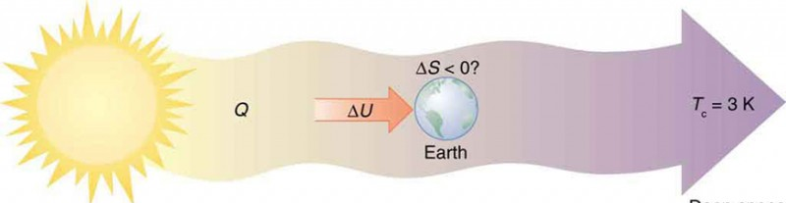
$$Sun$$
$$T_{h}=6000K$$
Space
তখন তাপ থাকবে কিন্তু কাজ করার মত শক্তি পাওয়া যাবে না।
এই অবস্থাকে বলা হয় বিশ্বের
মহা শূন্যে ছড়িয়ে পড়া তাপ দিয়ে কী কোন কাজ করা যাবে?
এখানে কী ঘটছে ?
কোন এক সময় মহাবিশের সকল বস্তু তাপীয় সমতায় আসবে কী?
দিন দিন মহাবিশ্বের এনট্রপির কী পরিবর্তন হচ্ছে?
তাপীয় মৃত্যু।

Slide 19
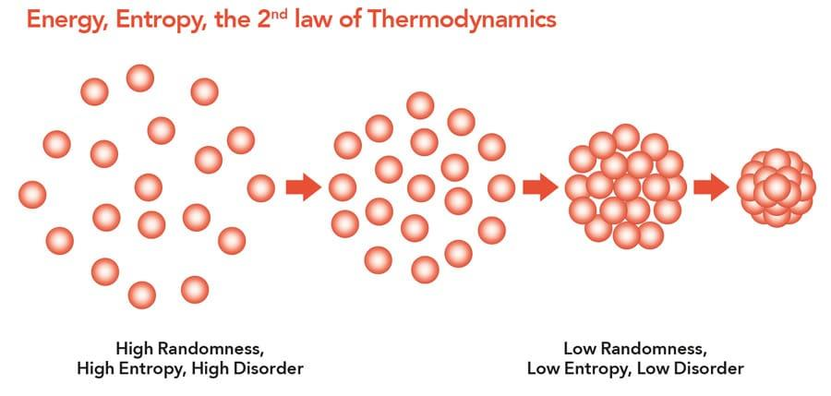
মূল্যায়ন
১। এন্ট্রপি কী?
২। রুদ্ধতাপীয় প্রক্রিয়ার ক্ষেত্রে কোন রাশিটি স্থির থাকে?
৩। উপরের চিত্রে গ্যাস অনুগলো ধীরে ধীরে তাপ বর্জন করে কঠিন অবস্থায় উপনীত হল। এক্ষেত্রে এন্ট্রপির পরিবর্তন আলোচনা কর।
৪। বিশ্বের তাপীয় মৃত্যু বলতে কী বুঝ?

Slide 20
বাড়ির কাজ
$−5℃$ তাপমাত্রার $1kg$ বরফকে $100℃$ তাপমাত্রার বাষ্পে পরিণত করতে এন্ট্রপির পরিবর্তন নির্ণয় কর? [বরফ গলনের আপেক্ষিক সুপ্ততাপ $3.36×{10}^{5}J{kg}^{−1}$, পানির বাষ্পীয়ভবনের আপেক্ষিক সুপ্ততাপ $2.268×{10}^{6}J{kg}^{−1}$ এবং পানির আপেক্ষিক তাপ $4200{Jkg}^{−1}K^{−1}$]

Slide 21
সবাইকে
ধন্যবাদ

